Slide 1

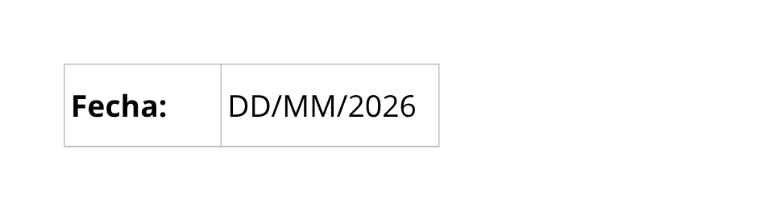
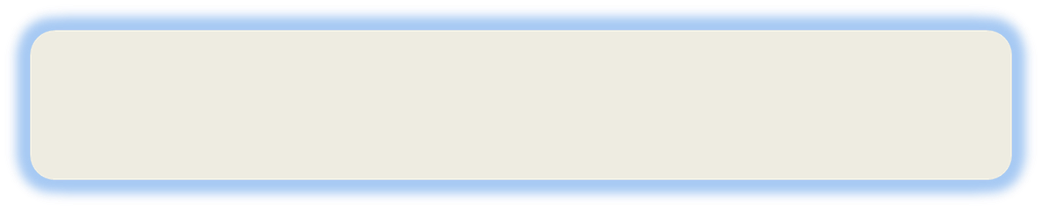
Analisis y Diseño de Sistemas 1
Escuela de Ingeniería de Ciencias Y Sistemas
NOMBRE DEL TUTOR

Slide 2
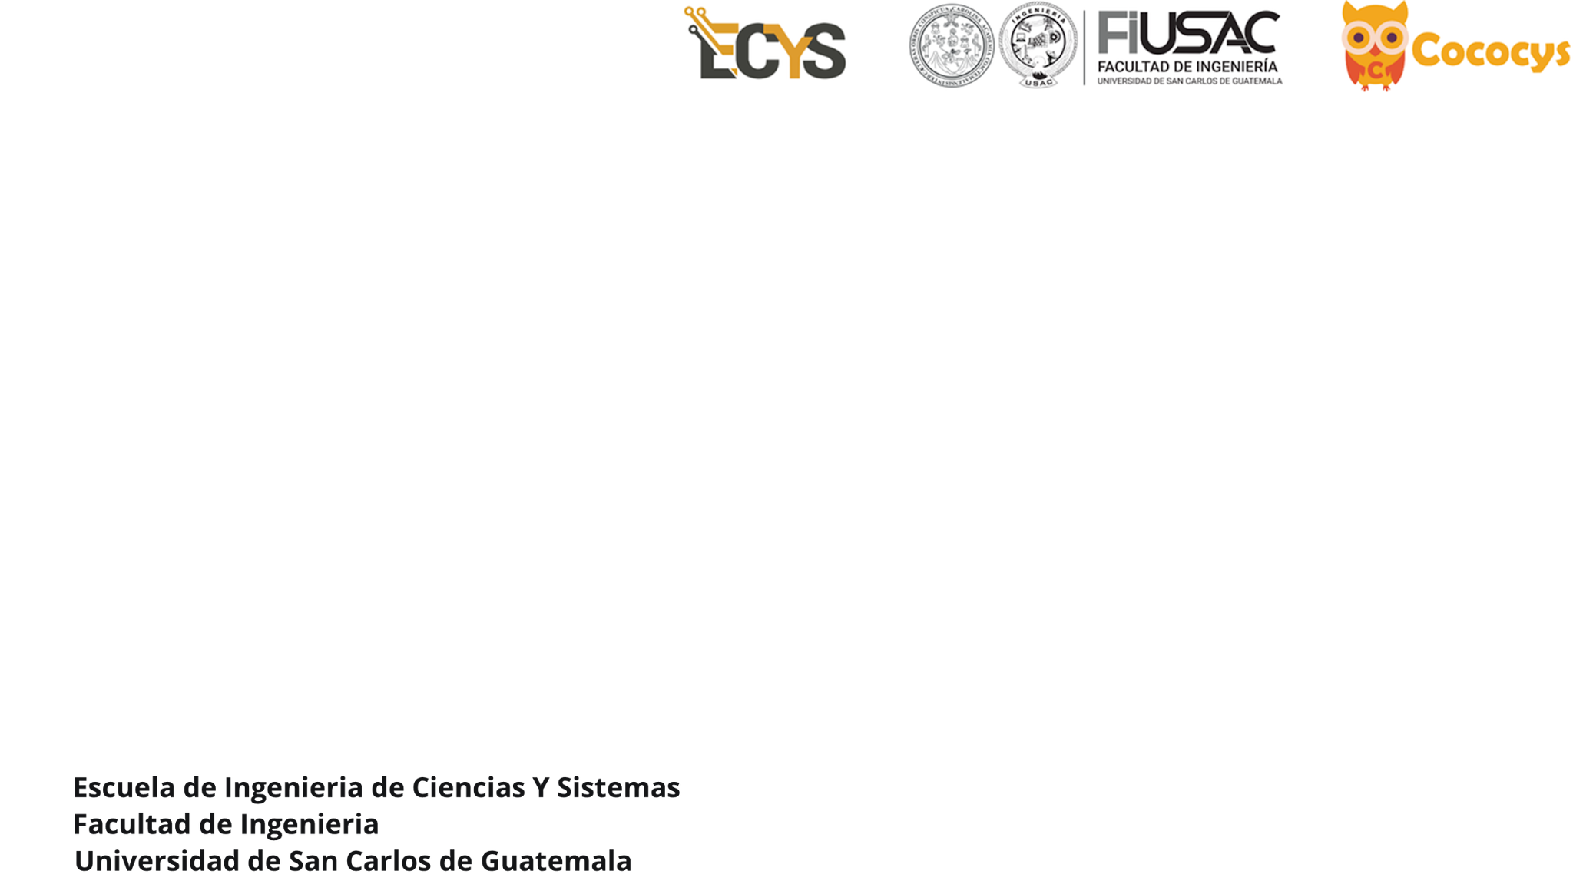
UNIDAD 3
PRUEBAS
E2E

Slide 3




Foro Semanal
Asignacion DTT
Anuncio 3
Anuncio 4
Anuncio 5

Slide 4


TEMA 1
TEMA 2
TEMA 3
TEMA 4
TEMA 5

Slide 5
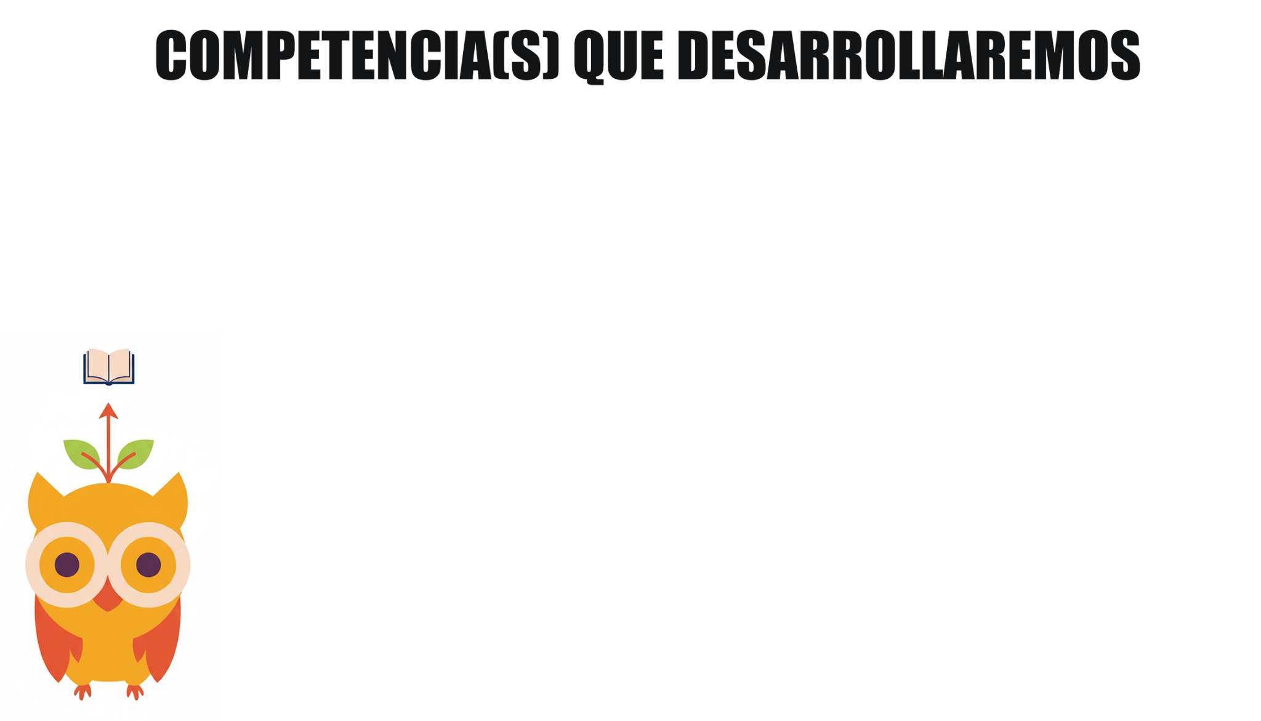

Implementar de forma correcta las pruebas E2E y conocer la importancia que estas tienen en el desarrollo de una aplicación.

Slide 6
COOPERACIÓN
Las pruebas end-to-end son el resultado de la cooperación entre equipos, ya que validan que todos los componentes del sistema trabajen juntos como una sola unidad para brindar valor al usuario final.

Slide 7
PRUEBAS E2E
QUE SON?
Las pruebas end-to-end (E2E) son un tipo de pruebas funcionales que validan el comportamiento de una aplicación desde el punto de vista del usuario final, cubriendo todo el flujo del sistema, incluyendo componentes internos y externos.

Slide 8
OBJETIVOS PRINCIPALES
01. COBERTURA TOTAL
Prueban todo el sistema de extremo a extremo.
02. SIMULAN UN ENTORNO REAL
Se ejecutan en entornos lo más parecidos posibles al de producción.

Slide 9
OBJETIVOS PRINCIPALES
03. DEPENDENCIA DE COMPONENTES
Prueban cómo interactúan varios sistemas entre sí.
04. INTERACCIÓN COMO USUARIO
Usan interfaces reales como la UI o la API pública.

Slide 10
DESVENTAJAS Y DESAFÍOS
MÁS LENTAS QUE OTROS TIPOS DE PRUEBAS.
FRÁGILES ANTE CAMBIOS EN LA UI.
DIFÍCILES DE ESCALAR SI NO SE DISEÑAN CON UNA ESTRATEGIA CLARA.

Slide 11
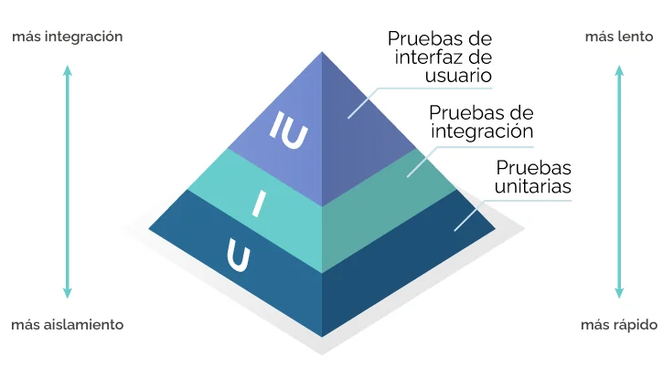
PIRÁMIDE DE PRUEBAS
La Pirámide de Pruebas es un modelo conceptual que guía la estrategia de automatización de pruebas en el desarrollo de software.

Slide 12
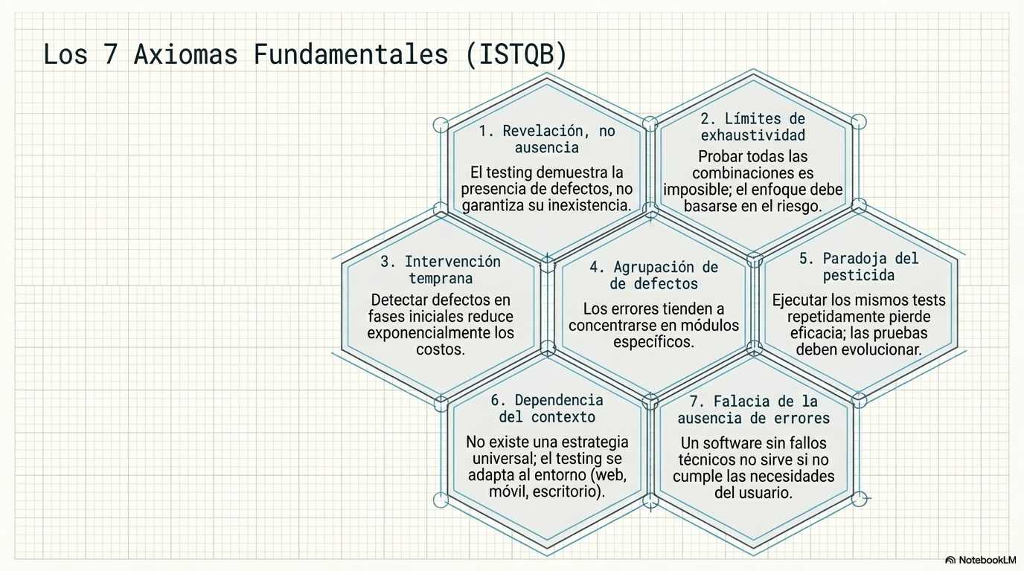

Slide 13
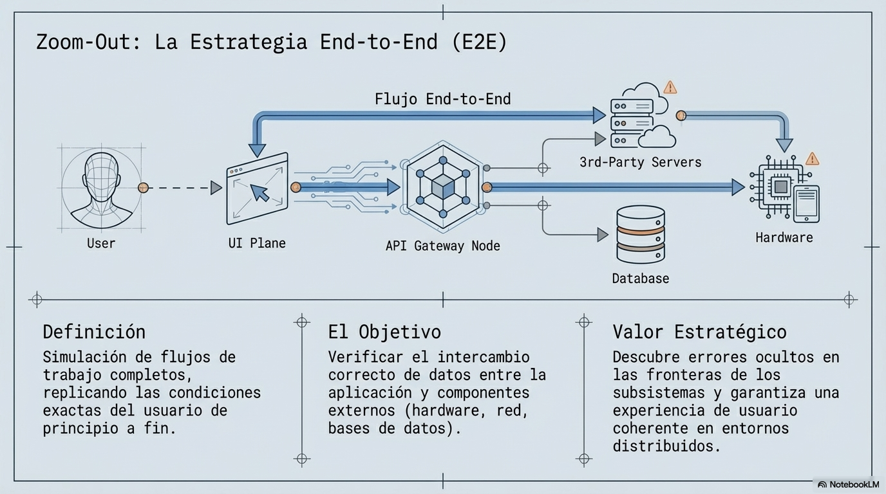

Slide 14
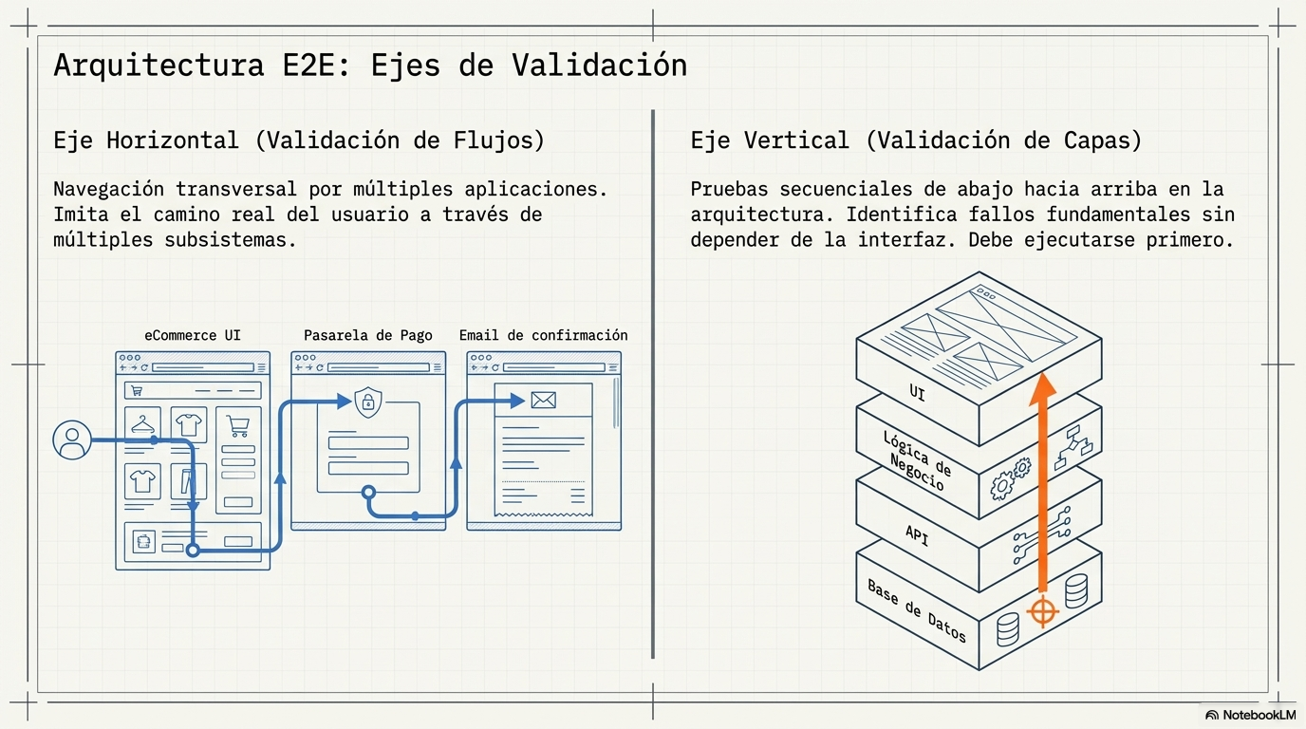

Slide 15
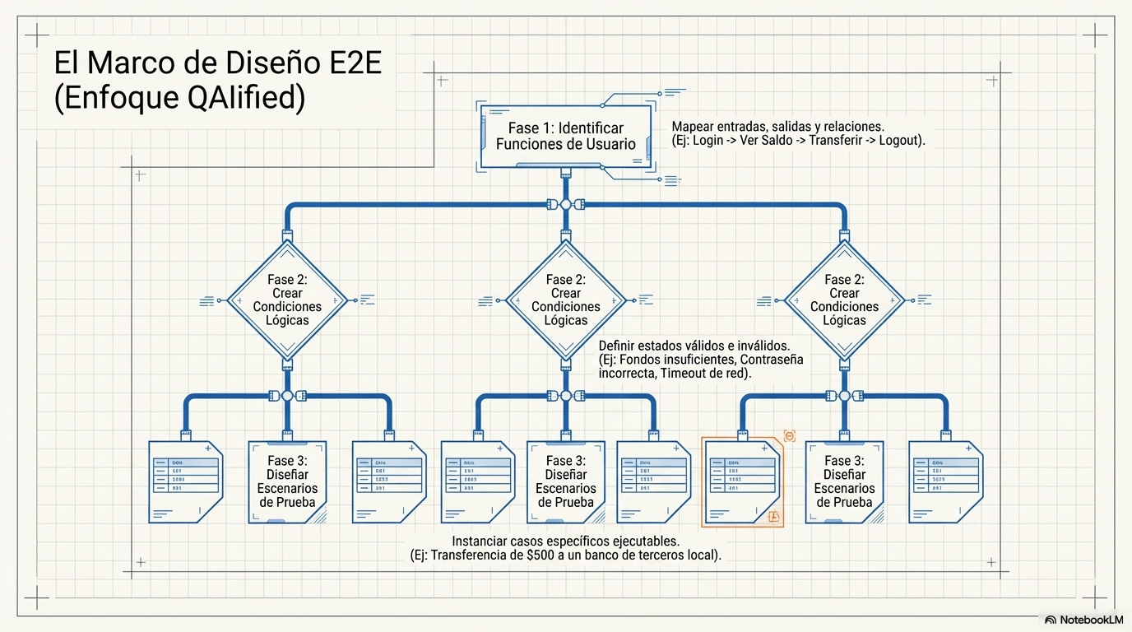

Slide 16
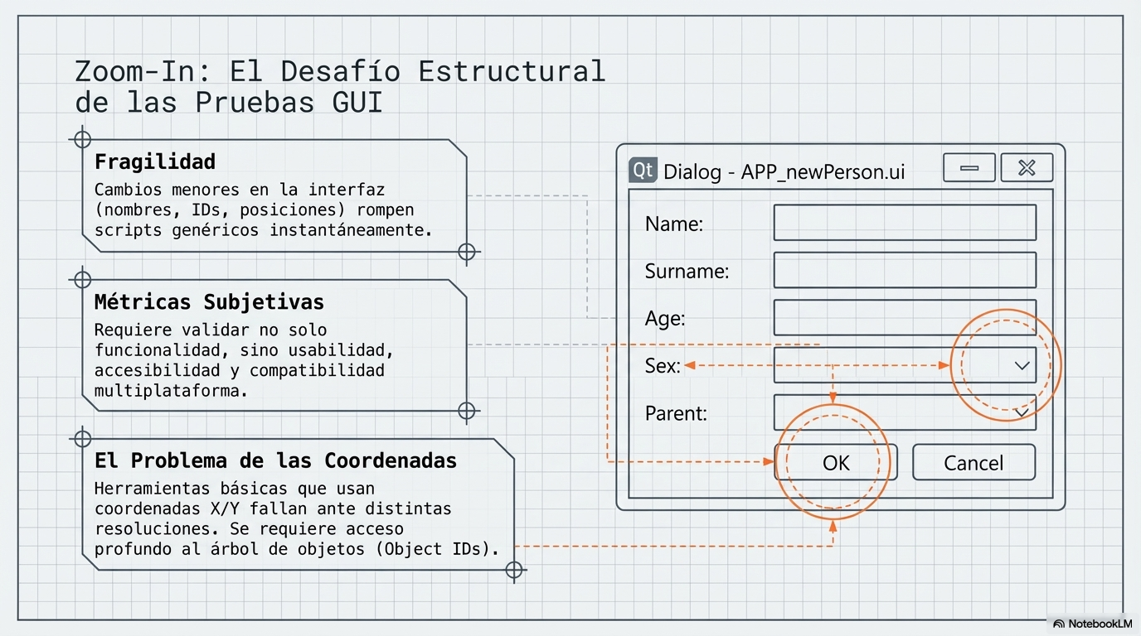

Slide 17
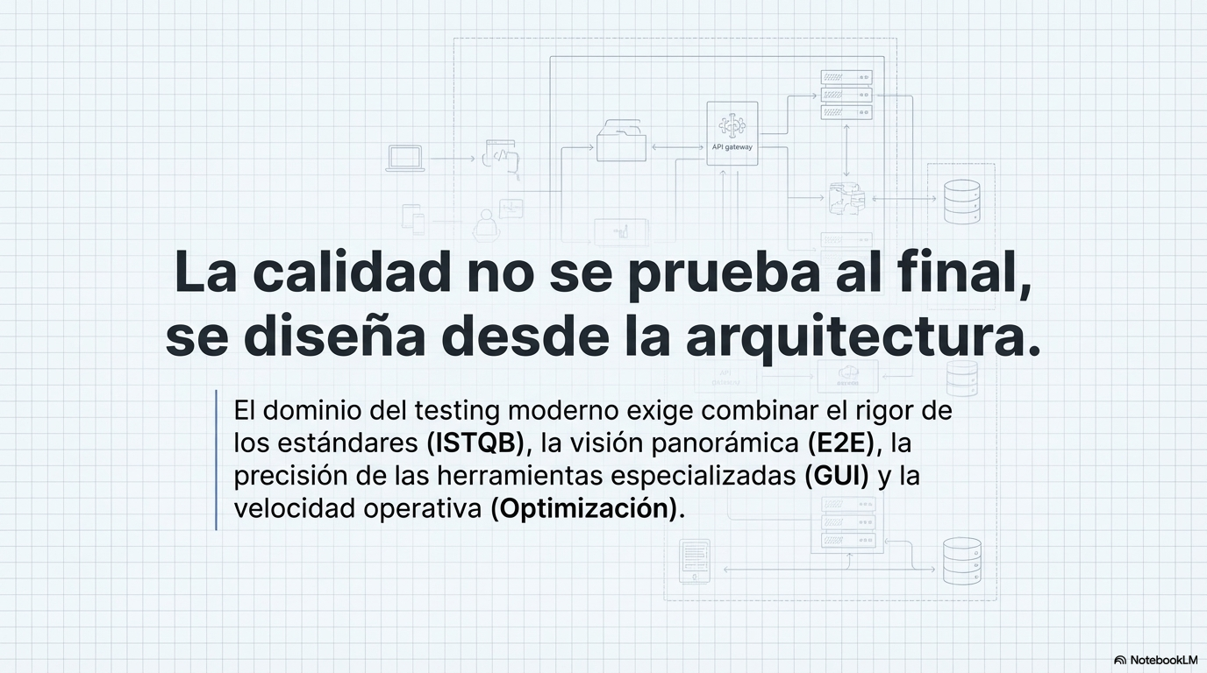

Slide 18


Aplica pruebas End to End (E2E) para validar el funcionamiento integral de una aplicación de software, simulando el comportamiento real del usuario y detectando fallos en el flujo completo del sistema.

Slide 19


Cypress.io. (2024). Cypress Documentation | End to End Testing. Recuperado de https://docs.cypress.io/guides/end-to-end-testing/writing-your-first-end-to-end-test
Myers, G., Sandler, C., & Badgett, T. (2011). The Art of Software Testing (3ª ed.). Wiley. (Capítulos sobre pruebas funcionales vs no funcionales).
Fowler, M. (2021). The Practical Test Pyramid. Recuperado de https://martinfowler.com/articles/practical-test-pyramid.html
npm, Inc. (2024). Cypress package. Recuperado de https://www.npmjs.com/package/cypress
OWASP Foundation. (2024). *OWASP Testing Guide (v4) - Non-Functional Testing*. Recuperado de https://owasp.org/www-project-web-security-testing-guide/
Google Chrome Labs. (2024). Lighthouse CI | Performance testing. Recuperado de https://github.com/GoogleChrome/lighthouse-ci

Slide 20


Slide 21
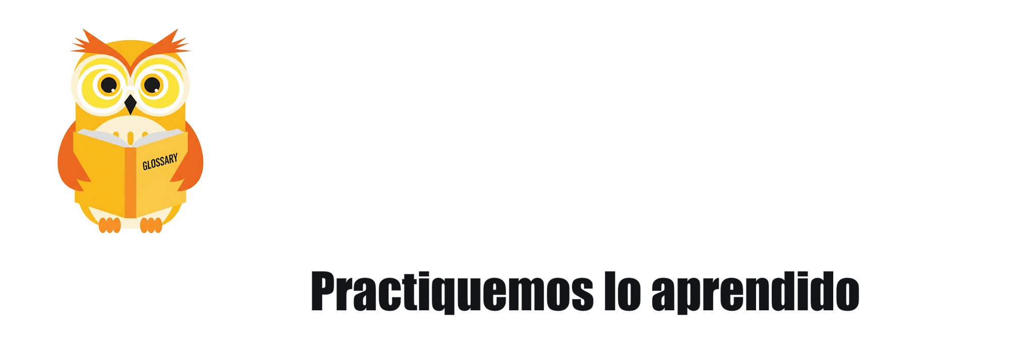

Slide 22
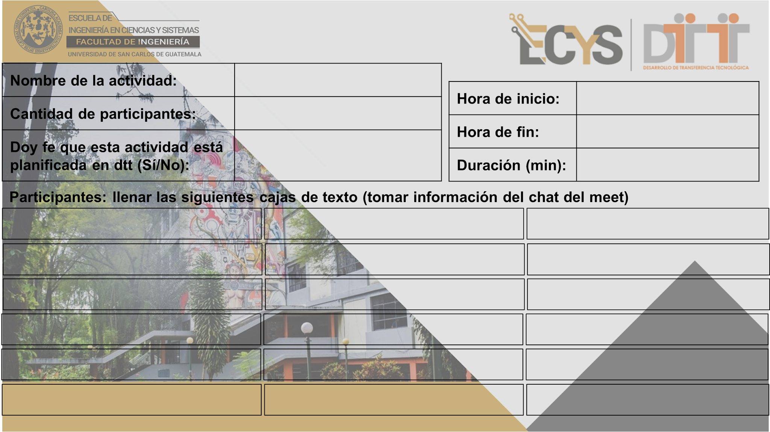
---
---
---
---
---
---
---
---
---
---
---
---
---
---
---
---
---
---
---
---
---
---
---
---

Slide 23


https://www.youtube.com/watch?v=F8443XQafGU
Link del Quizz (cada instructor colocara su link)

Slide 24


Slide 25


